Slide 1
Arbeid med indikatorer i SSB
Ann Christin Bøeng, SenioRRådgiver ved seksjon for energi-, miljø og transportstatistikk
Martin Grimstad, RådgiveR ved seksjon for nasjonalregnskap

Slide 2
Agenda
Energiregnskap / Energibalanse i arbeid med indikatorer
Energiindikatorer for husholdninger og transport
Energiregnskap koblet mot produksjon og bruttoprodukt
Energiintensiteter og dekomponering av energibruk
SSBs arbeid med nasjonale bærekraftsindikatorer

Slide 3
Årlig energiregnskap og energibalanse (ER og EB)
Viktig grunnlag for energiindikatorer
Begge viser Norges totale energiproduksjon og forbruk etter sektor og energiprodukt. Settes opp årlig. Internasjonal sammenlignbar. Viser utvikling over tid
I EB er transport, energi som råstoff, og omvandling skilt ut i egne sektorer. (I ER slås dette sammen med annen energi, på den sektoren som bruker denne energien)
EB omfatter all energibruk på norsk territorium. I ER inkluderes kjøpt og brukt av norske skip og fly i utlandet, men ikke utenlandske skip og fly i Norge.
EB er basis for beregninger av utslipp til luft (for norsk og utenlands utslipp fra Norsk territorium), og rapporteringer i henhold til Kyoto-protokollen
Energiregnskapet følger samme prinsipper som nasjonalregnskapet
ER kan koble med nasjonalregnskapstall, og brukes også i beregning av utslipp fra norsk økonomisk aktivitet, inkl. utslipp fra norske skip og fly i utlandet.
https://www.ssb.no/energi-og-industri/energi/statistikk/produksjon-og-forbruk-av-energi-energibalanse-og-energiregnskap

Slide 4
Energibruk etter forbruksgruppe og produkt, uten energi brukt til omvandling og som råstoff (energibalansen)
Elektrisitet utgjør ca 53 prosent av innenlands energiforbruk!
* Endringer fra 1990 til 2022 er satt i parentes, under figurene
Kilde: https://www.ssb.no/statbank/table/11561/

Slide 5

Formål med indikatorer
Belyse om energien brukes mer effektivt over tid, tross økning i forbruk
Se på sammensetning av energivarer, spesielt fornybar vs fossil energi
Må koble energibruken mot variable som best kan indikere det man ønsker å belyse.
Eksempel er Nasjonalregnskapets næringsfordelte tall for produksjon eller bruttoprodukt, målt i faste priser (2015-priser), for å få frem volumendring. - Det indikerer om energibruken over tid går opp eller ned per produsert enhet.
For husholdninger kan f.eks. befolkningsutvikling være mer relevant.
Tolkning av indikatorer, og å se på andre mulige årsaksforhold er viktig
Strukturelle endringer i økonomien kan også gi redusert energiintensitet totalt sett - For eksempel ved overgang fra kraftkrevende tungindustri til tjenesteyting.
Ved å dekomponere resultatene kan man lettere se årsaker til endringene

Slide 6
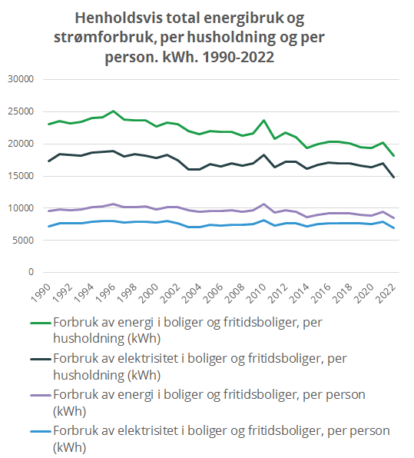
Energibruk i husholdninger
Nedgang i energibruk per husholdning over tid har sammenheng med færre personer per husholdninger- Ned fra 2,4 til 2,12 personer per husholdning fra 1990 til 2022
Mindre nedgang i energibruk per person
Andel strøm i energibruken opp fra 75 % i 1990 til 85 % i 2020 (82 % i 2022). El er mer "effektivt" enn ved og olje
Andel husholdninger med varmepumpe opp fra 4 % i 2004 til ca. 39 % i 2021
Økt gjennomsnittstemperatur over tid
Økte strømpriser 2021/2022 ga lavere forbruk
Kilde: https://www.ssb.no/statbank/table/13929/

Slide 7
Økning i gjennomsnitts-temperaturen over tid
En klimanormal er gjennomsnitt av været, for eksempel temperaturen, for en periode på 30 år og brukes som referanse for å sammenligne klimaet.
Siden 2003 har temperaturen stort sett vært over klimanormalen.
«Normal temperatur» har stadig steget
Kalde år, f.eks. 2010 og 2021, faller sammen med økt energiforbruk
Varme år gir lavere energiforbruk
Kan være nyttig å temperaturkorrigere energibruk i husholdninger og tjenesteyting.
Kan gjøres med graddagstall
Kilde: Meteorologisk institutt

Slide 8
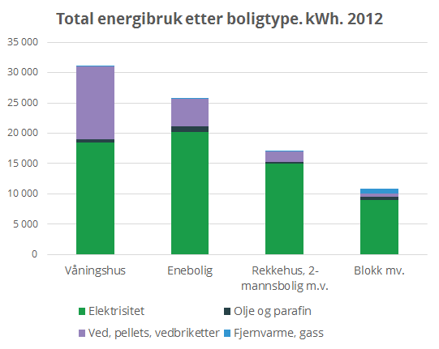
Ny energiundersøkelse for husholdninger for 2022
SSB's siste energiundersøkelse for husholdninger var i 2012
Før det hadde vi regelmessige undersøkelser basert på SSB's forbruks-undersøkelse (for enkelthusholdninger).
Forbruksdata er hentet inn for 2022
Det vil kunne brukes til å beregne tall for energibruk etter boligtype, husholdnings-type, region, areal, oppvarmingsutstyr, inntekt osv.
Analyse-artikkel fra 2022:
https://www.ssb.no/energi-og-industri/energi/artikler/varmepumper-reduserer-utgiftene-til-stromavhengige-nordmenn
https://www.ssb.no/energi-og-industri/energi/statistikk/energibruk-i-husholdningene

Slide 9
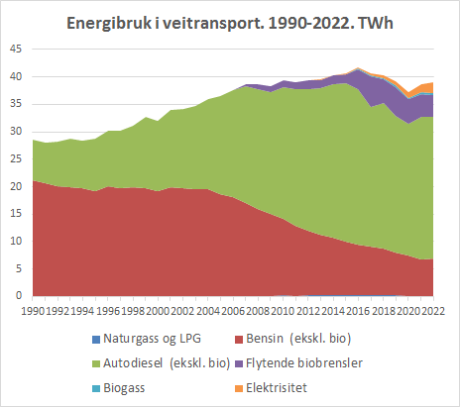
Transport
Ambisiøse mål om utslippskutt og overgang til fornybar energi i transport innen 2030
Fornybar energi i veitransport 16,5% i 2022
Energiregnskapet viser kun "yrkestransport" (transport med næringskode «transport»)
Energibalansen skiller ut all transport, også private biler, i egne kategorier
SSB rapporterer noe energiindikatorer til IEA. IEA kobler energibruken i ulike transportformer mot kjøretøykm, passasjerkm. og tonnkm
Passasjerkm = antall passasjerer ganget med tilhørende antall reiste km.
Tonnkm = antall tonn ganget med antall km. hvert tonn fraktes
Kilde: Energibalansen: https://www.ssb.no/statbank/table/11561/

Slide 10
Utfordringer med transport-indikatorer
Det er dels ulike avgrensinger i kjørelengder, passasjer- og tonnkm, og energibruk i transport. Må derfor tenke over hva man kobler. Og evt. justere så tallene matcher best mulig.
SSB har god transportstatistikk, Men - kjørelengder, tonn- og passasjerkm gjelder i hovedsak norsk-registrerte kjøretøy (inkl. kjøring i utlandet)
Transport i energibalansen omfatter også utenlands kjøring i Norge, men ikke norske bilers kjøring i utlandet.
Problematisk å skille mellom energibruk i veitransport på hhv gods- og passasjertransport
SSB har derimot laget utslippsindikatorer for ulike transportformer:
https://www.ssb.no/natur-og-miljo/forurensning-og-klima/artikler/mindre-utslipp-per-transportarbeid
Kobler her utslipp for norskregistrerte kjøretøy (passasjer og gods godstransport) og innenriks jernbane- og lufttransport mot hhv passasjerkm og tonnkm. Siden utslipp og energi henger sammen, så indikerer dette også hvorvidt energien brukes mer effektivt, eller er basert på mer fornybar energi.
Veimodellen (HBEFA) som dette er basert på, skiller mellom ulike transportformer, Lastebiler, passasjertransport mv, Men omfatter kun norske kjøretøy.

Slide 11
Tips til annen litteratur
Energi indikator-rapporter:
https://www.ssb.no/energi-og-industri/artikler-og-publikasjoner/energiindikatorer-for-norge-1990-2009
https://www.ssb.no/energi-og-industri/artikler-og-publikasjoner/energiindikatorer-for-norsk-okonomi-1990-2004?fane=om
SSB har også beregnet utslippseffekten av økt bruk av elbiler og biodrivstoff:
https://www.ssb.no/natur-og-miljo/forurensning-og-klima/artikler/transportutslipp-pavirkes-av-korona-elbiler-og-biodrivstoff
Norges fornybarandel sammenlignet med andre land, utvikling over tid:
https://ec.europa.eu/eurostat/statistics-explained/index.php?title=Renewable_energy_statistics#Share_of_renewable_energy_more_than_doubled_between_2004_and_2021

Slide 12
Energiintensitet for norsk økonomisk aktivitet
Beregning av energiintensitet for næringer og husholdning som energibruk per produksjon, bruttoprodukt eller konsum
Energibruk per bruttoprodukt viser hvor mye energi som er brukt i forhold til verdiskapningen, eller sagt på en annen måte, hvor mye energi vi har brukt på den økonomiske merverdien vi har skapt
Energibruk per produksjon viser hvor mye energi som er brukt i forhold til hva som er produsert, eller aktiviteten som har foregått.
Produksjon har innslag av kryssleveranser på aggregerte nivåer, da bør bruttoprodukt vurderes
SSB tabell 11601: Energiregnskapet. Energiintensitet for norsk økonomisk aktivitet

Slide 13
Energiintensitet for norsk økonomisk aktivitet

Slide 14
Dekomponering av energibruk
En dekomponeringsanalyse kan indikere hvor mye av den samlede endringen i energiforbruket som skyldes henholdsvis
  utviklingen i aktivitetsnivået i økonomien
  endringer i næringsstrukturen
  hvor effektivt energien ble utnyttet
Her har vi brukt en enkelt LMDI-metode
SSB tabell 11602: Indeks dekomponering av energibruk i norsk økonomisk aktivitet med LMDI-metoden

Slide 15

Nasjonale bærekraftsindikatorer
SSB har i oppdrag å følge opp «Mål med mening» sammen med ansvarlige departementer og etater (2022 og 2023). Hvert bærekraftsmål har et eller flere ansvarlige departement.
Resultatet blir en ny indikatorportal for de nasjonale bærekraftindikatorene på SSBs nettsider– lanseres høsten 2023
Nasjonale indikatorer skal inngå i grunnlaget for neste stortingsmelding om oppfølgingen av «Mål med mening». Indikatorportalen blir kilde til tallserier og figurer til neste stortingsmelding og neste VNR (Voluntary National Review)
Parallelt med dette arbeidet har SSB ansvar for å vedlikeholde/oppdatere indikatorportalen med globale bærekraftsindikatorer (https://www.ssb.no/sdg)

Slide 16
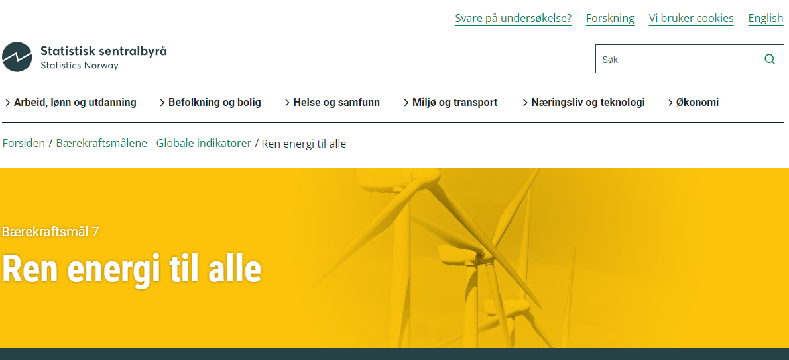
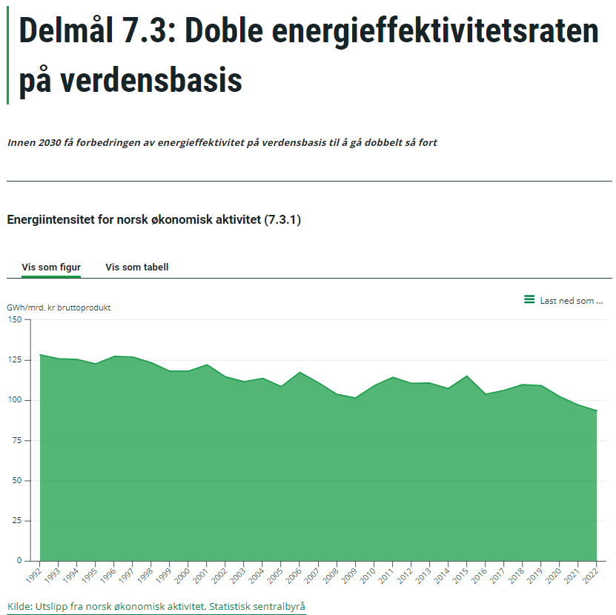
Bærekraftsmål 7 - Ren energi til alle
https://www.ssb.no/sdg/ren-energi-til-alle
Notes:
Bærekraftsindikator 7.3 er global.

Slide 17
Takk!

